Slide 1


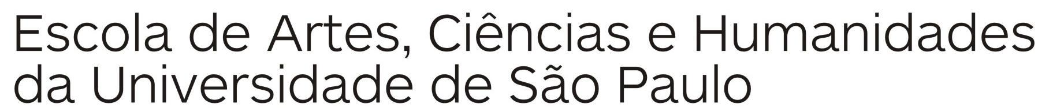
Governo Aberto
Comunicação como ferramenta para a promoção de governo aberto e a democracia
Beatriz Abreu, 11795846
Fabio Ichimura, 10687580
Giovana Armani de Lima, 11207686
Idemar Burssed dos Santos Neto, 11857282
João Vitor Marques Teodoro de Lima, 11206195
Leonardo Moreira, 11172917
Milleny Caroliny de Almeida Santos, 11937979

Slide 2
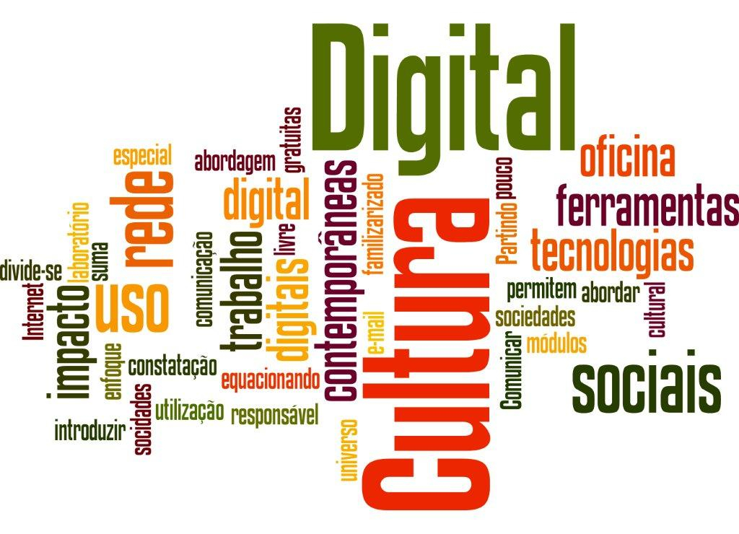
Introdução

Slide 3
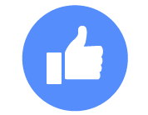

Introdução
Comunicação Pública
interação entre agentes públicos e atores sociais - governo, Estado e sociedade civil em temas de interesse público dos mais diversos âmbitos
Eixos para a comunicação pública
Transparência
Acesso
Interação
Ouvidoria social

Slide 4

Introdução
Teledemocracia de Antonio Enrique Pérez-Luño
O uso de redes sociais na comunicação pública.
Teledemocracia fraca
A tecnologia e as redes sociais são usadas como ferramentas de divulgação de dados públicos e prestação de contas sem a interação da população
Teledemocracia forte
É oferecida ao cidadão a possibilidade de participar ativamente da discussão política sendo também produtor de informação

Slide 5
Introdução
Manual de Orientação para Atuação em Redes Sociais (2014)
Dogmas:
A verdade é algo repetido várias vezes por várias pessoas
Grandes corporações estão erradas até que se prove o contrário
O usuário só entende quem fala a mesma língua que ele
Relacionamento com o cidadão
Garantir interatividade e retorno mútuo com a população
Todas as perguntas feitas diretamente aos perfis governamentais devem ser respondidas
Comentários que não demandem respostas diretas não devem ser endereçados diretamente
Comentários com conteúdo ilegal ou que fira ou desrespeite, de maneira aberta, credos ou raças, os agentes devem atuar excluindo o post ou comentário
Isso deve ser feito de maneira aberta e explicando a situação aos usuários

Slide 6
Objetivos
Analisar dados sobre cidadãos brasileiros bloqueados nas redes sociais governamentais com o objetivo de avaliar como o relacionamento com o usuário está sendo realizado nas redes e os reflexos dessa prática na comunicação pública

Slide 7
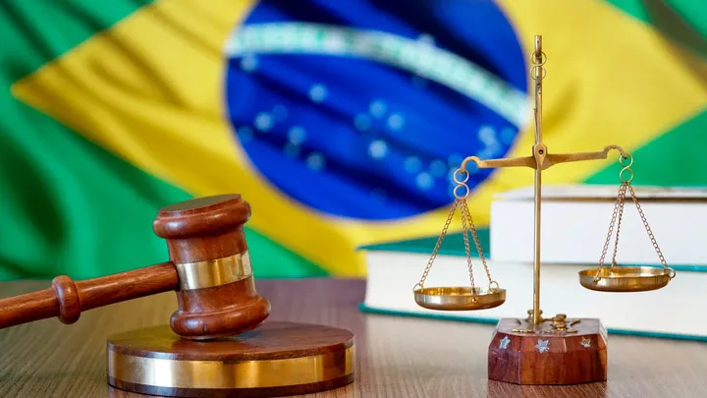
Legislação

Slide 8
Legislação
Constituição Federal
Princípio da Liberdade de Expressão e direito à informação
Artigo 5º assegura o direito à manifestação do pensamento, vedando o anonimato.
Artigo 37º estabelece os princípios da administração pública, incluindo a publicidade e a transparência.
Marco Civil da Internet ( Lei 12965/2014)
Estabelece princípios, garantias, direitos e deveres para o uso da Internet no Brasil.
Assegura a liberdade de expressão online.
Não aborda especificamente o bloqueio de usuários pelas redes institucionais do Estado.
Lei de Acesso à Informação (Lei 12527/2011)
Regulamenta o direito de acesso às informações públicas.
Determina a divulgação ampla e facilitada de informações de interesse público.
Não trata explicitamente do bloqueio de usuários nas redes sociais institucionais.

Slide 9
Lacunas na Legislação
Ausência de legislação específica: Até o momento, não há uma lei específica no Brasil que trate do bloqueio de usuários nas redes sociais institucionais do Estado.
Interpretação do Marco Civil da Internet: Embora o Marco Civil da Internet assegure a liberdade de expressão online, não legisla sobre o bloqueio de usuários por parte do Estado.
Equilíbrio entre direitos: Conflito entre o direito à liberdade de expressão dos cidadãos e a necessidade de preservar a integridade e a segurança dessas redes. Importante ressaltar que o Marco Civil da Internet traz dispositivo para evitar a censura.
Lei de Acesso à Informação: A LAI tenta assegurar o direito fundamental à informação. Cabe refletir se o bloqueio de usuários não é um impedimento a esse direito

Slide 10
Necessidade de Regulamentação
Quando pensamos em legislação, temos duas propostas que podemos destacar:
PL 1202/2022 → Estabelece conceito e diretrizes da Comunicação Pública, dispõe sobre a organização dos Serviços de Comunicação Pública nos poderes das esferas federal, estadual, distrital e municipal, nos órgãos autônomos, empresas públicas e entidades conveniadas, e dá outras providências.
Traz a proibição do bloqueio ou banimento de usuários dos serviços de comunicação pública, exceto por determinação judicial
PL 2431/2015 → Fica o Poder Público obrigado a preservar o patrimônio digital criado por ele mesmo.

Slide 11
Metodologia

Slide 12


Metodologia
Etapa de pesquisa teórica:
Relação democracia x governo aberto
Lei de Acesso à Informação
Papel de redes sociais na comunicação pública
Conceito de teledemocracia
Etapa prática: levantamento de informações
Levantamento de bloqueios dos 26 estados brasileiros + DF
Números de usuários bloqueados
Motivos dos bloqueios
Análise do cumprimento ou não do pedido
Tempo de espera
Conteúdo e interações das postagens

Slide 13
Metodologia
Problemáticas encontradas em E-SICs:
Falta de responsividade (impossibilidade de solicitar via dispositivos móveis)
Destaque positivo: ES, CE
Múltiplos cadastros
Estrangeiros não podem solicitar dados: CPF obrigatório
Falta de clareza sobre subórgãos

Slide 14
Análise

Slide 15
Análise - Destaques
Estados destaques da análise de redes sociais
Alagoas
Maranhão
Paraná

Slide 16
Análise - Cenário Político (Alagoas, Maranhão, Paraná)
O contexto político que se inserem os Estados supracitados, também é relevante em nosso escopo, visto que pode contribuir para compreensão de seu funcionamento em distintas partes de nosso território, por exemplo:
Atualmente Alagoas é governada por Paulo Dantas, político filiado ao Movimento Democrático Brasileiro (MDB)
O estado do Maranhão é governado por Carlos Orleans Brandão Junior, filiado ao PSB (Partido Socialista Brasileiro)
O Paraná, estado do Sul brasileiro é governado por Ratinho Junior, filiado ao PSD (Partido Social Democrático)

Slide 17
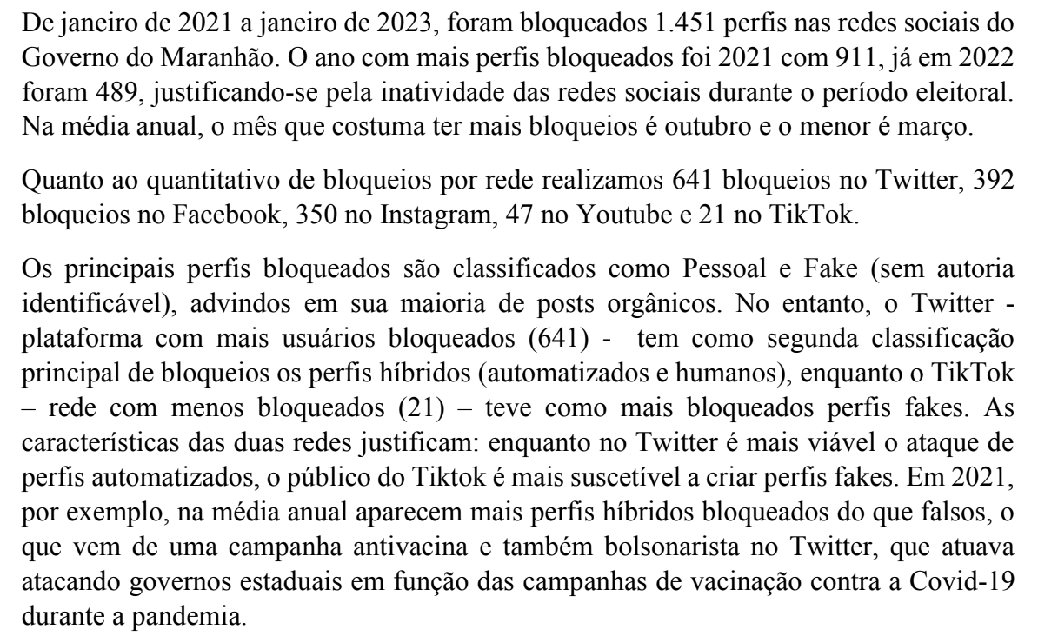
Análise - Maranhão
Maranhão
Destaque pela resposta;
Quantidade de bloqueados;
Justificativa para bloqueios.
Motivos para bloqueios:
Ataque à democracia
Decretos/Leis
Economia do Estado
Fake News Vacina Covid
Homofobia
Imposto
Misoginia
Ofensa
Racismo
Spam/Pornografia
Vacina Covid
Com base nessa categorização, em primeiro lugar no número de bloqueio está a narrativa ofensa (668), em segundo lugar misoginia (89), e em terceiro lugar economia do Estado (81).

Slide 18
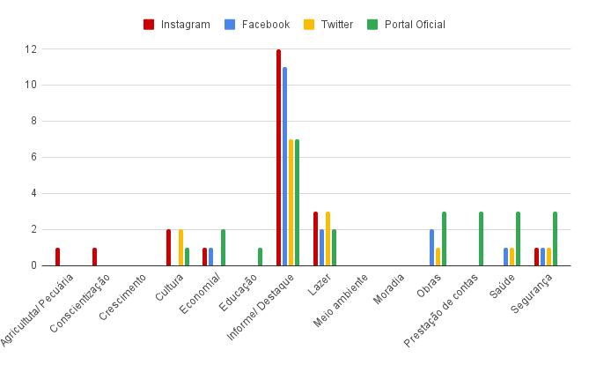
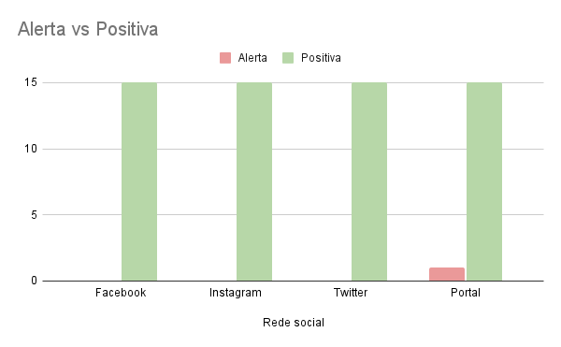
Análise - Maranhão
População (último censo, 2022) | Canais de comunicação | Número de Seguidores | (%) População* | Número de Bloqueados | (%) Bloqueados*
6.775.152 | Instagram | 513000 | 7,57% | 350 | 0,07%
 | Facebook | 329000 | 4,86% | 392 | 0,12%
 | Twitter | 219000 | 3,23% | 641 | 0,29%
Quanto ao quantitativo de bloqueios por rede realizamos 641 bloqueios no Twitter, 392 bloqueios no Facebook, 350 no Instagram, 47 no Youtube e 21 no TikTok.
O perfil só responde comentários positivos e elogios. Em nenhuma das redes houve respostas do Estado em comentários questionando pontos das publicações, não incentivaram debates nesse meio.
O instagram parece ser a principal rede social do governo, mesmo que as respostas sejam apenas para questões positivas.

Slide 19
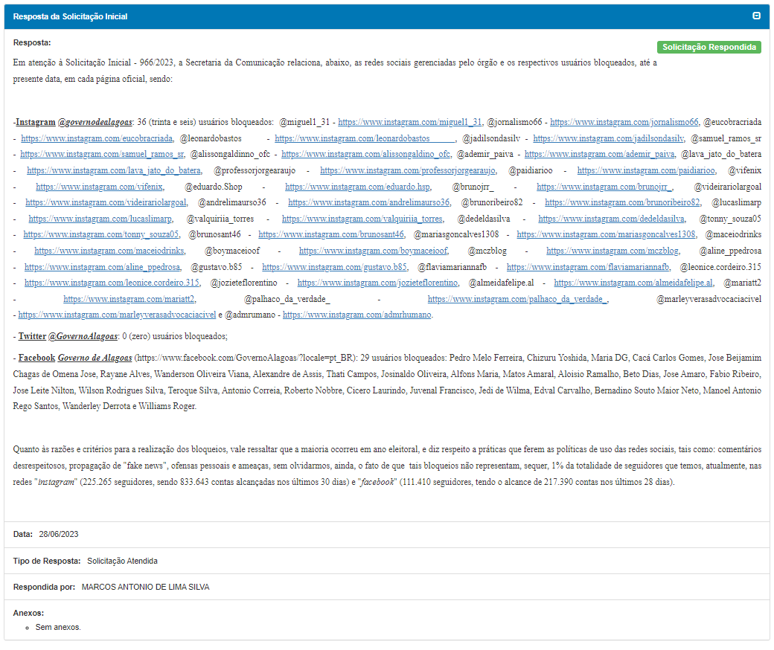
Análise - Alagoas
Alagoas
Bloqueiam usuários, sendo 29 no facebook e 36 no instagram;
Destaque pela resposta.

Slide 20
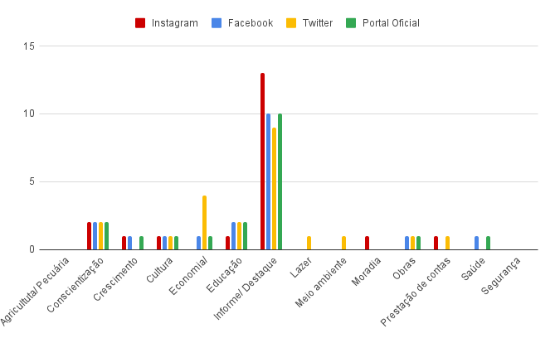
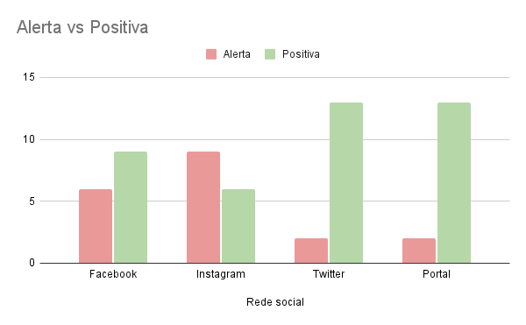
Análise - Alagoas
População (estimada, 2023) | Canais de comunicação |  | Número de Seguidores | (%) População* | Número de Bloqueados | (%) Bloqueados*
3.056.527 | Instagram |  | 225.265 | 7,37% | 36 | 0,02%
 | Facebook |  | 111.410 | 3,64% | 29 | 0,03%
 | Twitter |  | 325 | 0,01% | 0 | 0,00%
O perfil responde comentários, seja positivo ou negativo. A população é bem engajada nas postagens. Há muitos comentários e debates.

Slide 21
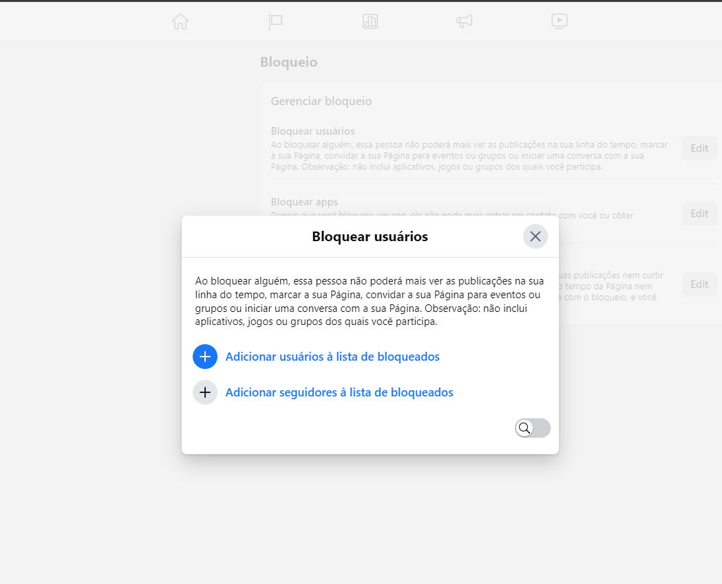
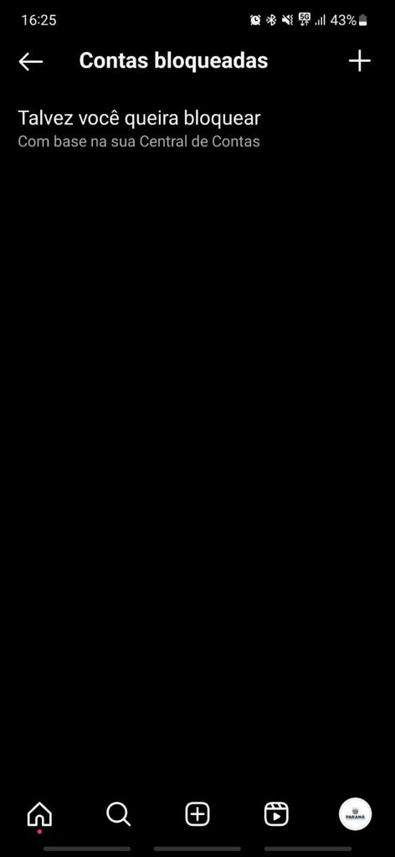
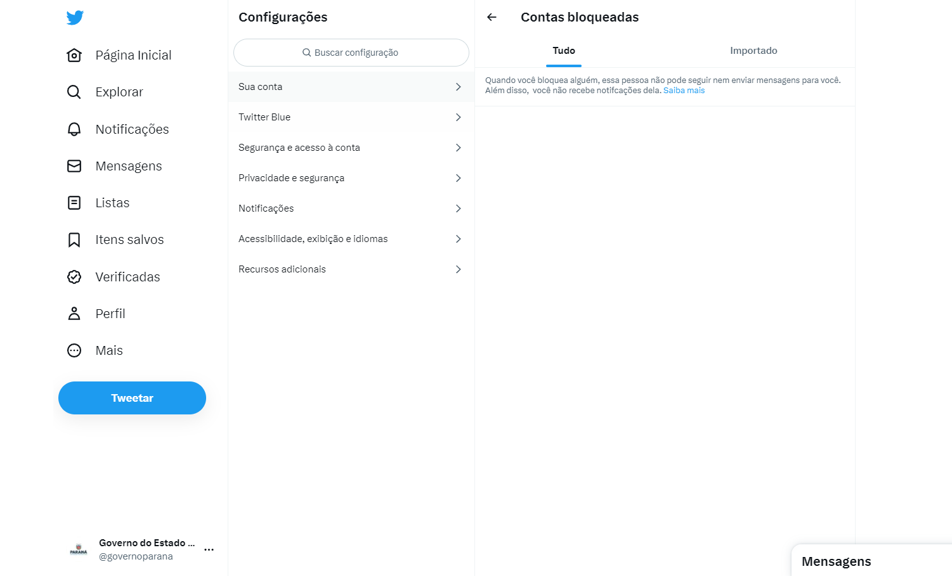
Análise - Paraná
Paraná
Não possuem bloqueados;
Destaque pelo número de bloqueios e resposta.
Mandaram anexos.
"Não há usuários bloqueados nas contas das redes sociais onde o Governo do Estado do Paraná está presente. Respeitamos o direito do cidadão ao acesso às informações e aos serviços oficiais do Estado." Para confirmação, incluímos nesta solicitação print das redes sociais oficiais. E abaixo, um link com os Termos de uso das redes sociais do Governo do Paraná. https://www.comunicacao.pr.gov.br/Pagina/Termos-de-uso-de-Redes-Sociais Para esclarecer eventuais dúvidas, entrar em contato telefônico pelo número 0800-411113, das 08h30min às 18h, de segunda à sexta-feira. Atenciosamente, Ouvidoria da Secretaria de Estado da Comunicação.

Slide 22
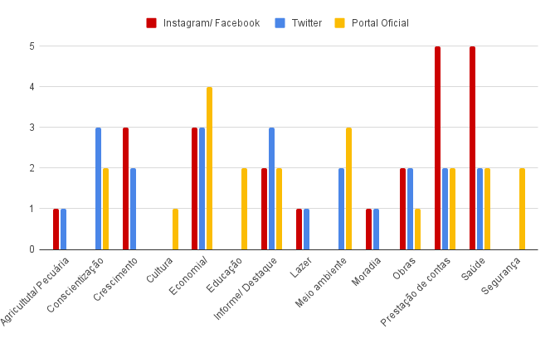
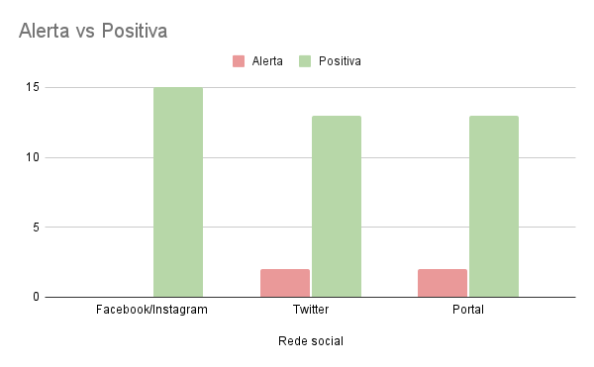
Análise - Paraná
População (estimada, 2021) | Canais de comunicação | Número de Seguidores | (%) População*
11.597.484 | Instagram | 236000 | 2,03%
 | Facebook | 473000 | 4,08%
 | Twitter | 51300 | 0,44%
Em nenhuma das redes houve respostas do Estado em comentários questionando pontos das publicações, não incentivaram debates nesse meio. Todas as redes sociais possuem postagens diárias.

Slide 23
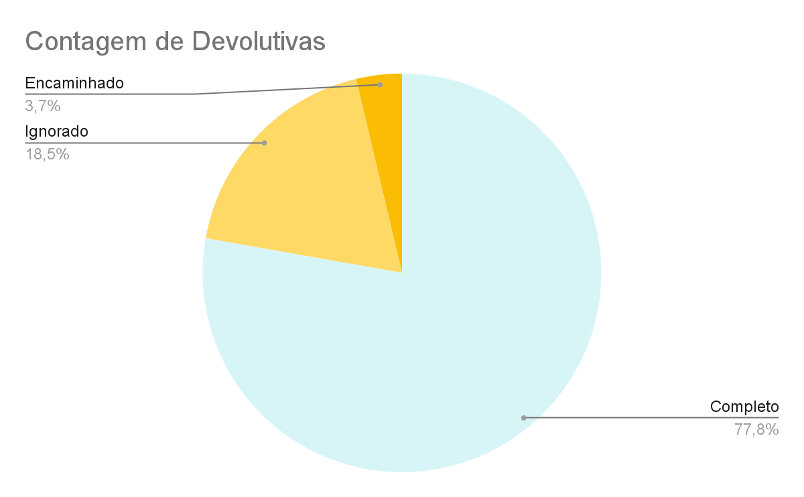
Status dos pedidos de informação
Solicitações ignoradas:
Amapá (AP)
Acre (AC)
Roraima (RR)
Rio Grande do Norte (RN)
Mato Grosso (MT)

Slide 24
Conclusão

Slide 25
Conclusão
Não se observam grandes iniciativas de interação social
A prática de bloquear usuários nas redes sociais:
vai contra os ideais de governo aberto e comunicação pública;
não está prevista no Manual de Orientação para Atuação em Redes Sociais;
nega ao cidadão o direito à informação, expressão e diálogo.
Propostas para futuros trabalhos
Estudo de recursos de teledemocracia forte no Brasil
Análise de posts em redes sociais
Análise de alcance das redes sociais por estado/região

Slide 26
Referências
BRASIL. Secretaria de Comunicação Social. MANUAL DE ORIENTAÇÃO PARA ATUAÇÃO EM MÍDIAS SOCIAIS IDENTIDADE PADRÃO DE COMUNICAÇÃO DIGITAL DO PODER EXECUTIVO FEDERAL. Disponível em: https://www.gov.br/gestaodeconteudo/pt-br/arquivos/manual-de-redes-sociais-idg.pdf
DUARTE, J. 2007. Comunicação Pública. Disponível em: http://www.comunicacaoecrise.com/pdf/ComP%FAblicaJDuartevf_0.pdf
PÉREZ LUÑO. Antonio-Enrique. Ciberciudadanía@ o ciudadanía@.com? Barcelona: Gedisa Editorial, 2004.
PIANA, Ricardo Sebástian. Gobierno Electrónico: governo, tecnologias y reformas. La Plata: Univ. Nacional de La Plata, 2007.
RAMINELLI, F. DO GOVERNO ELETRÔNICO AO GOVERNO ABERTO: A UTILIZAÇÃO DOS SITES DE REDES SOCIAIS PELO E-GOV BRASILEIRO NA EFETIVAÇÃO DA DEMOCRACIA PARTICIPATIVA. Disponível em: http://www.publicadireito.com.br/artigos/?cod=406c841592c4176a

Slide 27
Dúvidas?

